Slide 1
9. klase Tēma: Garīgā veselība 1. nodarbība: Stājoties pretī savām bailēm
Tikumiskās audzināšanas programma «e-TAP»

Slide 2
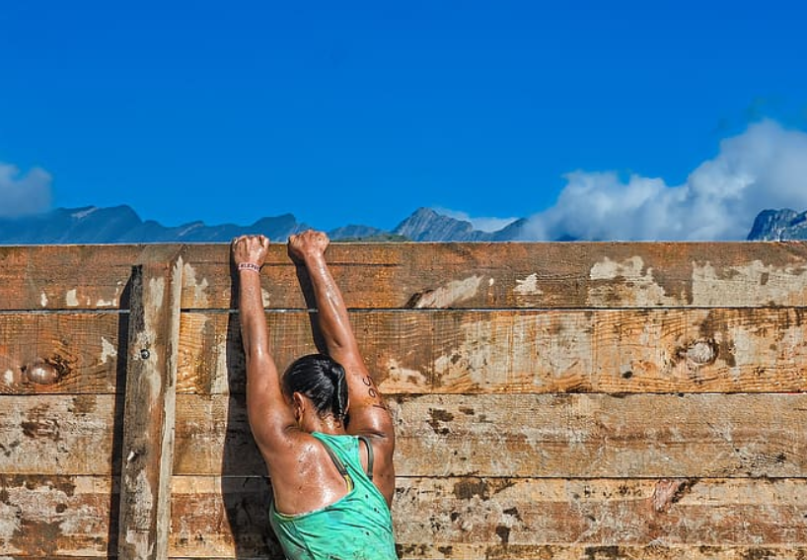
Kādas emocijas cilvēki piedzīvo, kad saskaras ar sarežģītu situāciju vai problēmu?
Pārrunā savas idejas ar klasesbiedru!
Kā tu juties, kad saskāries ar kādu pārbaudījumu savā dzīvē un kad pārvarēji šo problēmu?

Slide 3
Kādi pārbaudījumi var mums būt noderīgi?
Pārrunā ar klasesbiedru, kā problēmu risināšana vai saskaršanās ar pārbaudījumiem liek tev justies!
Kā tas veicina tavu paļaušanos uz savām spējām?
Kā tas tev ļauj augt un attīstīties?

Slide 4
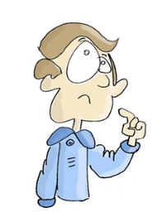
Uzraksti situācijas aprakstu, norādot, ar kādu pārbaudījumu tu saskāries, kādas bailes tev bija jāpārvar un kādas emocijas tu izjuti!
Tā var būt nepilna laika darba vai brīvprātīgā darba uzsākšana, grupas vadīšana, publiska uzstāšanās, došanās uz valsti, kurā iepriekš neesi bijis, skolas maiņa, iesaistīšanās sporta komandā utt.
Kādas izjūtas tu piedzīvoji, saskaroties ar pārbaudījumiem?
Kādas rakstura iezīmes un tikumi tev bija jāizmanto, lai izturētu šos pārbaudījumus?
Vai tu viegli guvi panākumus? Vai arī tev bija jāpielāgojas un jāveic izmaiņas, lai gūtu panākumus?
Kā tu juties, tiekot galā ar pārbaudījumu vai pārvarot sarežģījumus?
Kā panākumi un/vai grūtības palīdzēja attīstīt tavu raksturu un personību?

Slide 5
Pārdomā, kādus citus pārbaudījumus tu varētu piedzīvot atšķirīgos apstākļos!
Kā tos var uzskatīt par iespēju un/vai veidu, kā pārvarēt bailes?
Vai vari izdomāt piemērus dažādos apstākļos, piemēram, darbavietā, skolā, kopienā?
Kādu rīcība plānu vari izdomāt, lai pārvarētu šo pārbaudījumu un pārvērstu to pozitīvā pieredzē, kas palīdz tavai personīgajai izaugsmei?

Slide 6
Cilvēki-autoritātes
Izlasi prezentācijas nākamajā slaidā sniegtos īsos stāstus par slaveniem cilvēkiem! Viņi visi ir pieredzējuši pārbaudījumus, kas bija jāpārvar, lai gūtu panākumus izvēlētajā jomā.
Ko tu vari no viņiem mācīties?
Kādus tikumus viņi dzīvē pauduši, lai gūtu panākumus?

Slide 7
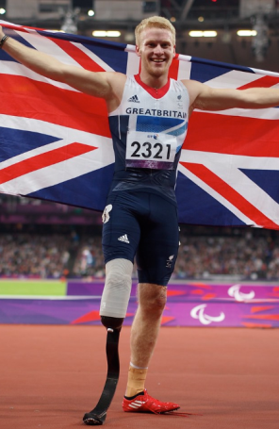
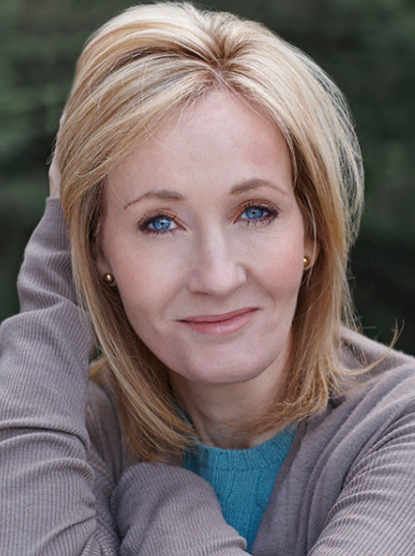
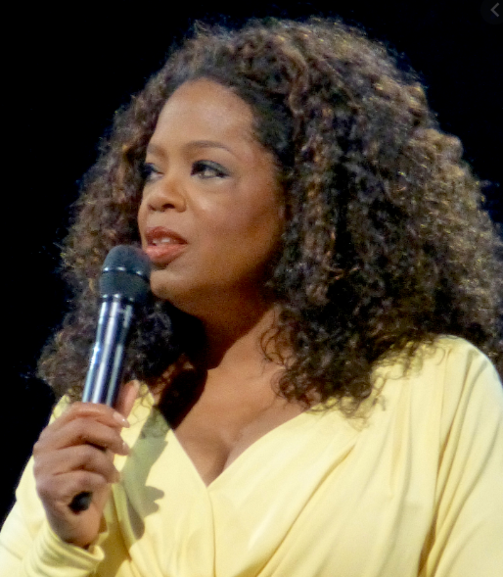
Džonijs Pīkoks 2012. gada un 2016. gada paralimpiskajās spēlēs ieguva zelta medaļu 100 m skrējienā T44 klasē. 1999. gadā, kad Džonijs bija tikai 6 gadus vecs, viņš sasirga ar meningītu. Slimības laikā viņš bija tuvu nāvei, bet pēc tās viņam tika amputēta daļa no kājas.
Dž. K. Roulinga ar saviem stāstiem par Hariju Poteru ir ieguvusi pasaules slavu, taču grāmatas viņa sāka rakstīt, esot ļoti grūtos dzīves apstākļos. Viņa bija vientuļā māte, un, studējot pilna laika klātienē, lai kļūtu par skolotāju, DŽ. K. Roulingai radās ideja uzrakstīt stāstu par zēnu ar burvju spējām. Viņa rakstīja vakaros, bieži pēc pastaigas ar iemigušo meitu sēžot vietējā kafejnīcā.
Opra Vinfrija piedzima Misisipi, viņas māte bija nabadzīga, vientuļa pusaudze, un Opra auga pilsētas nomalē. Viņas bērnība bija ļoti smaga – 9 gadu vecumā Opra piedzīvoja seksuālu vardarbību, 14 gadu vecumā viņai iestājās grūtniecība, taču dēliņš nomira. Šobrīd viņa tiek uzskatīta par vienu no 20. gadsimta bagātākajām afroamerikānietēm, par ievērojamāko melnādaino filantropi Amerikas vēsturē. Kādu laiku viņa bija vienīgā melnādainā miljardiere pasaulē. Vairākas reizes viņa atzīta par ietekmīgāko sievieti pasaulē.

Slide 8
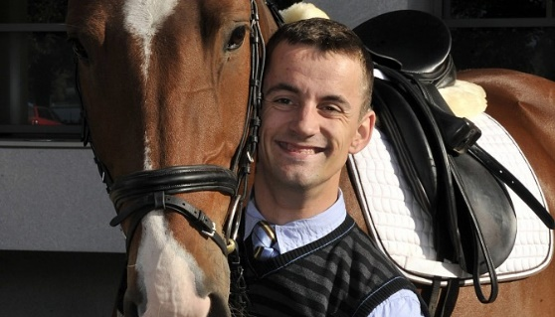
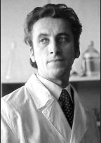
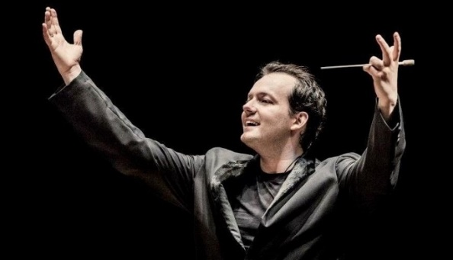
Rihards Snikus ir paraiejādes sportists, viņš ir mērķtiecīgs, neatlaidīgs. Ar savu zirgu King of Dance Rihards ir izcīnījis medaļas Tryon Pasaules kausā, Eiropas jāšanas čempionātā Gēteborgā un daudzās citās sacensībās. 2021.gadā viņš izcīnīja divas sudraba medaļas un kļuva par Tokijas paralimpisko spēļu vicečempionu.
Jānis Polis bija latviešu ķīmiķis, kurš izstrādāja vienu no pirmajām pretvīrusu medikamenta remantadīna sintēzes metodēm. Dzimis Elejā, studējis Rīgas Politehniskajā institūtā, strādājis Organiskās sintēzes institūtā. 2009. gada 6. februārī J. Polis saņēma Pasaules intelektuālā īpašuma organizācijas zelta medaļu un diplomu par izgudrojumiem medicīniskajā ķīmijā.
Andris Nelsons ir latviešu diriģents, kurš jau 24 gadu vecumā bija kļuvis par Latvijas Nacionālās operas galveno diriģentu. Vada Bostonas simfonisko orķestri (ASV) un Leipcigas Gewandhaus orķestri (Vācijā), divreiz guvis prestižo Grammy (ASV) balvu. Jaunībā apvienojis darbu operas orķestrī kā trompetists ar braukšanu sestdienās, svētdienās uz Pēterburgu, lai mācītos diriģēt. Ar neatlaidīgu darbu Andris ir kļuvis par vienu no ievērojamākajiem klasiskās mūzikas diriģentiem, kurš negurstoši popularizē latviešu komponistu mūziku pasaulē.

Slide 9
Aigars Apinis
1992. gada 3. jūlijā 18 gadu vecumā Aigars guva smagu kakla skriemeļa traumu, lecot ūdenī.
A. Apinis startē F52 klasē, kas nozīmē, ka viņam ierobežota pirkstu darbība un nestrādā ceļi un vēders. Sportot uzsāka 1998. gadā un jau kopš 2000. gada pārstāv Latviju Vasaras Paraolimpiskajās spēlēs gan lodes grūšanā, gan diska mešanā. Viņš izcīnījis visa kaluma olimpiskās medaļas, tādējādi Paralimpiskajās spēlēs ir izcīnījis pilnu medaļu komplektu gan diska mešanā, gan lodes grūšanā. A. Apinis tika atzīts par 2012. gada Eiropas Gada cilvēku Latvijā, par sasniegumiem sportā saņēmis Triju Zvaigžņu ordeni.

Slide 10
Cerības un bailes
Dzīves pārbaudījumu pārvarēšanas neatņemama sastāvdaļa ir cerību un baiļu apzināšanās.
8.-9. klasē tevi sagaida daudz aizraujošu pārbaudījumu gan skolā, gan ārpus tās. Nosakot metodes un stratēģijas jaunu prasmju apgūšanai, lai pārvarētu šos pārbaudījumus, mēs attīstām vairākus rakstura aspektus.
Katrs no mums risina grūtības dažādos veidos, un to ietekmē dažādi faktori.
Kuru no abām iespējām tu parasti izvēlies, saskaroties ar pārbaudījumu? Kāda ir tava
ierastā reakcija? Kāpēc, tavuprāt, tā ir?
Šis pārbaudījums ir iespēja!
Šis pārbaudījums ir pamatīga problēma!

Slide 11
Grupā uz A3 lapas uzrakstiet trīs virsrakstus:
"Cerības", "Bailes", "Nepieciešamās prasmes".
Jums tiks piedāvātas vairākas situācijas. Prognozējiet, kādi ir galvenie pārbaudījumi katrā no tām!
Ar kādām grūtībām katrā situācijā cilvēks varētu saskarties?
Kādas cerības un bailes justu cilvēks katrā situācijā?
Kādas prasmes cilvēkam vajadzīgas, lai sasniegtu savu mērķi?
Pierakstiet atbildes zem atbilstošā virsraksta!

Slide 12
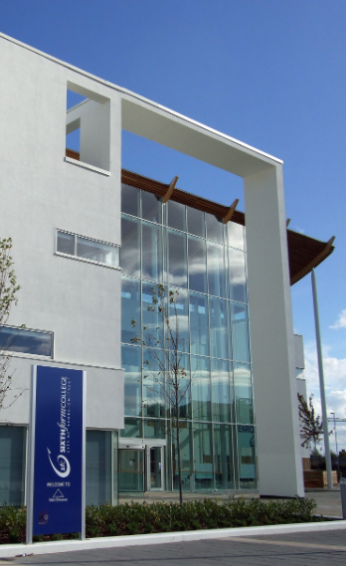
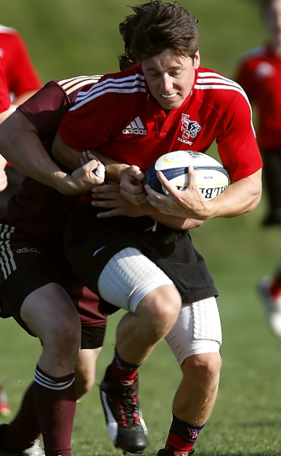
Brīvprātīgais darbs brīvajā laikā
Apgūt padziļinātus vai specializētus kursus papildus pamatkursiem vidusskolā
Piedalīšanās valsts sporta sacensībās

Slide 13
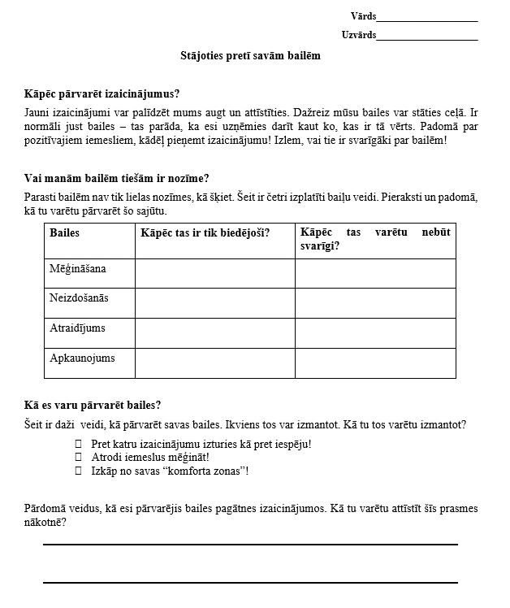
Vai manām bailēm tiešām ir nozīme?
Izmanto refleksijas lapu, lai uzzinātu, kāda ir baiļu nozīme, pārvarot dažādus pārbaudījumus! Materiāla «Stājoties pretī savām bailēm» tukšās sadaļas aizpildi ar saviem piemēriem un padomiem!
Tas jādara katram skolēnam individuāli, lai veicinātu pašrefleksiju.

Slide 14
Tikumiskās audzināšanas programma «e-TAP»
Resursi pieejami: www.arete.lu.lv
Programmas administrators: Dr. Manuels Fernandezs. manuels.fernandezs@lu.lv, +371 26253625
Latvijas Universitātes Pedagoģijas, psiholoģijas un mākslas fakultātes Pedagoģijas zinātniskā institūta vadošais pētnieks
Imantas 7. līnija 1, 223. telpa, Rīga, LV-1083, Latvija
"Digitālas mācību programmas piemērotības un īstenojamības izpēte jauniešu tikumiskajai audzināšanai Latvijas izglītības iestādēs (no 5 līdz 15 gadu vecumā)" (01.12.2020-31.12.2021). Projekta Nr. lzp-2020/2-0277; LU reģistrācijas Nr: LZP2020/95

